Slide 1
Τμήμα Πληροφορικής και Τηλεπικοινωνιών
Σχολή Θετικών Επιστημών
Πανεπιστήμιο Θεσσαλίας
Page
01
ΕΥΦΥΉΣ ΑΝΆΛΥΣΗ ΘΕΜΆΤΩΝ ΚΑΙ ΣΥΧΝΌΤΗΤΑΣ
HASHTAGS ΣΕ ΚΟΙΝΩΝΙΚΆ ΔΊΚΤΥΑ
Πτυχιακή Εργασία
Υπεύθυνος:
Κολομβάτσος Κωνσταντίνος
Presented by Κιαμούρη Ελένη

Slide 2


Page
02
Κοινωνικά δίκτυα και μεγάλος όγκος δεδομένων
  Τα κοινωνικά δίκτυα αποτελούν σημαντικό μέσο επικοινωνίας, ενημέρωσης και αλληλεπίδρασης.
  Η συνεχής παραγωγή περιεχομένου δημιουργεί μεγάλο όγκο δεδομένων, όπως:
Κείμενο • Εικόνες • Βίντεο • Μεταδεδομένα
Η ανάλυση αυτού του περιεχομένου μπορεί να αναδείξει θέματα, τάσεις και πρότυπα.

Slide 3
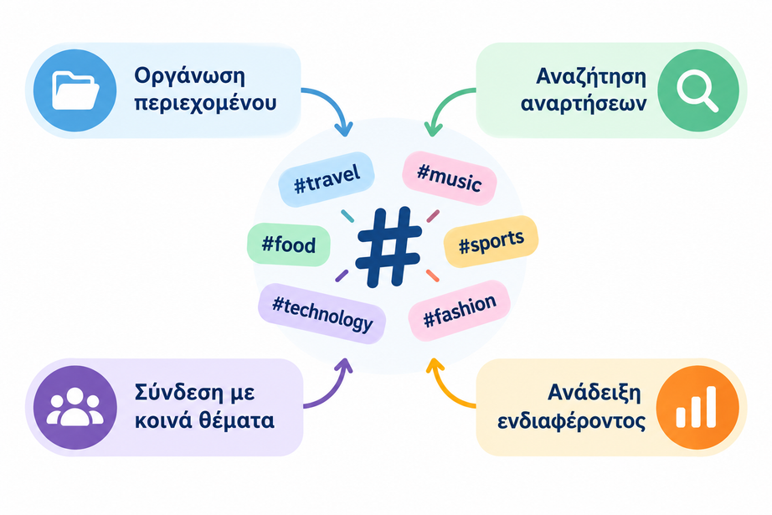
Page
03
Hashtags: οργάνωση και ανάδειξη περιεχομένου
  Τα hashtags αποτελούν ετικέτες που χρησιμοποιούνται για την επισήμανση και την οργάνωση του περιεχομένου.
  Επιτρέπουν την ομαδοποίηση αναρτήσεων που σχετίζονται με ένα κοινό θέμα και διευκολύνουν την αναζήτηση περιεχομένου.
  Η συχνότητα και η θεματική τους κατανομή μπορούν επομένως να προσφέρουν πληροφορίες για το περιεχόμενο των αναρτήσεων.

Slide 4
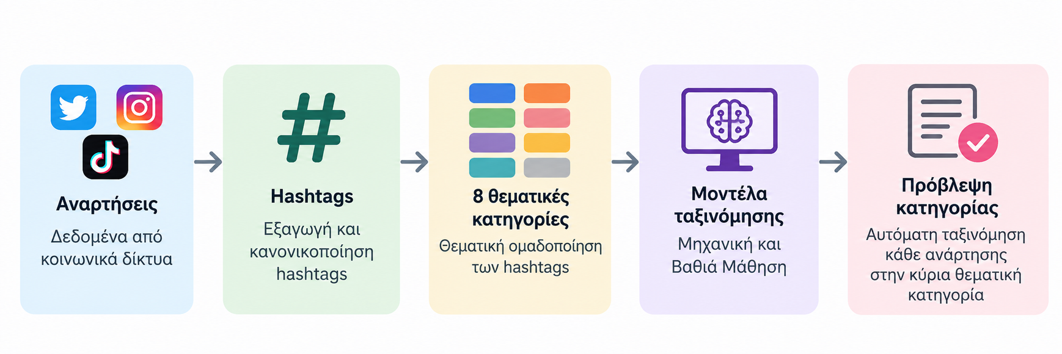
Από τα hashtags στη θεματική κατηγοριοποίηση
Page
04
Η μεγάλη ποσότητα περιεχομένου δημιουργεί την ανάγκη για αυτοματοποιημένες μεθόδους οργάνωσης και ταξινόμησης.

Slide 5
Page
05
Αντικείμενο και στόχος
Αντικείμενο
  Ανάλυση hashtags από δεδομένα κοινωνικών δικτύων.
  Εξαγωγή και κανονικοποίηση των hashtags.
  Θεματική ομαδοποίηση σε 8 κατηγορίες.
  Αυτόματη πρόβλεψη της κύριας θεματικής κατηγορίας κάθε ανάρτησης.
ΣΤΌΧΟΣ
Ανάπτυξη και σύγκριση μοντέλων Μηχανικής και Βαθιάς Μάθησης για την αυτόματη θεματική ταξινόμηση των hashtags.

Slide 6
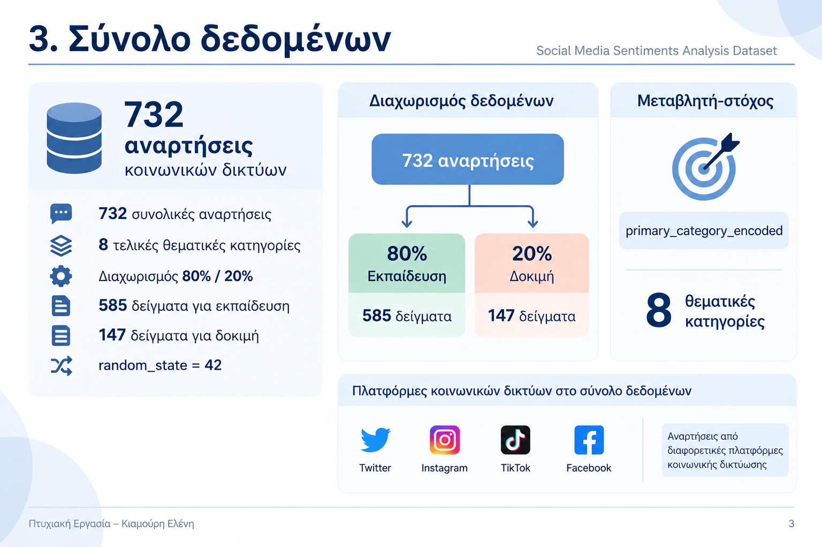
Σύνολο
δεδομένων
Page
06

Slide 7
Page
07
Προεπεξεργασία δεδομένων
Επεξεργασία hashtags
  Εξαγωγή των hashtags από κάθε ανάρτηση.
  Κανονικοποίηση και καθαρισμός των hashtags.
  Ομαδοποίηση των hashtags με βάση προκαθορισμένες λέξεις-κλειδιά.
  Δημιουργία 8 τελικών θεματικών κατηγοριών.
  Αντιστοίχιση κάθε ανάρτησης σε μία κύρια θεματική κατηγορία.
Χαρακτηριστικά εισόδου
  Likes και Retweets
  hashtags_Count
  Platform_encoded
  Sentiment_encoded
  metadata_text για το μοντέλο με κειμενική πληροφορία.
Κωδικοποίηση της κύριας κατηγορίας ως primary_category_encoded για την εκπαίδευση των μοντέλων.

Slide 8
Page
08
Μοντέλα ταξινόμησης
Κλασικά μοντέλα Μηχανικής Μάθησης
  Random Forest
  k-Nearest Neighbors (kNN)
  Support Vector Machine (SVM)
Μοντέλα Βαθιάς Μάθησης
  LSTM
  Bi-LSTM
  Bi-LSTM2
  Bi-LSTM Hybrid
  Bi-LSTM Numeric + Text

Slide 9
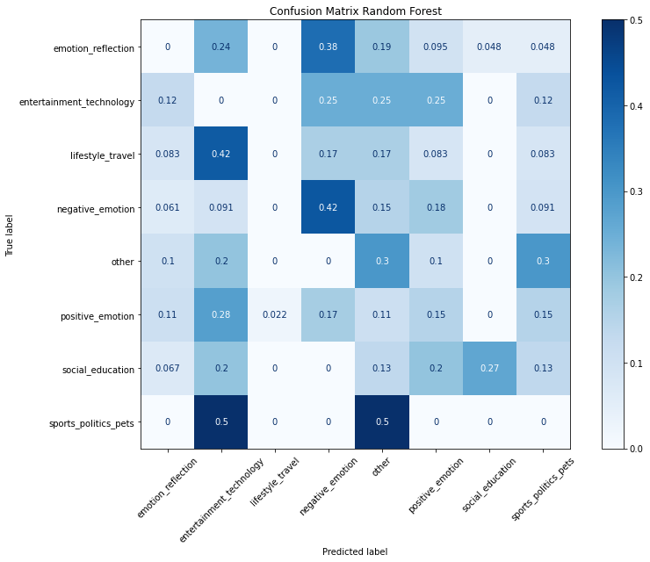
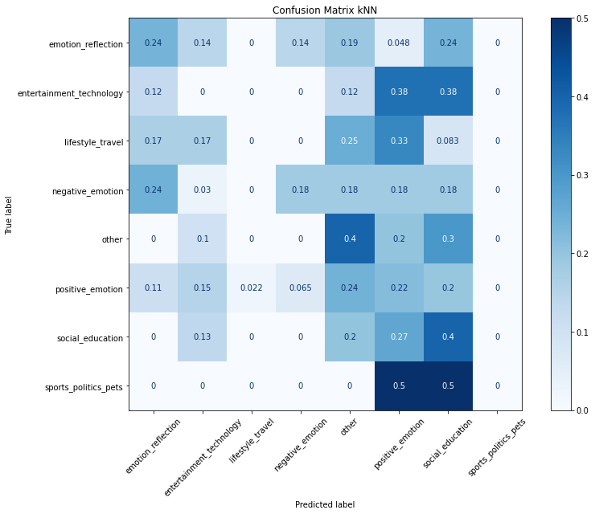
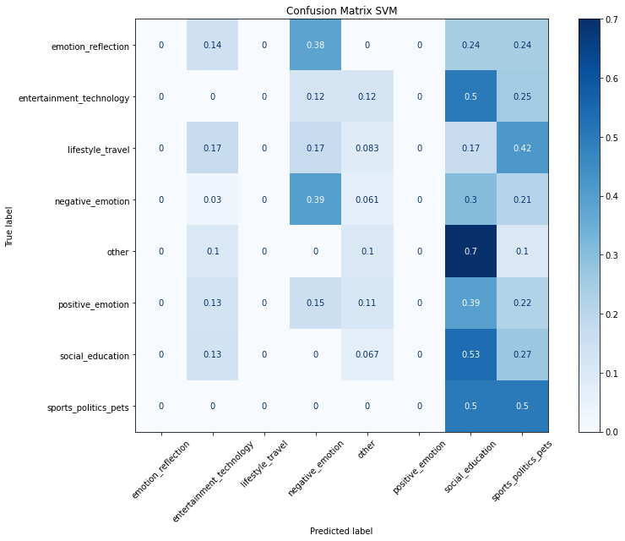
Αποτελέσματα κλασικών μοντέλων Μηχανικής Μάθησης
Page
09
Τα κλασικά μοντέλα παρουσίασαν χαμηλή Accuracy: 19,05% (Random Forest), 21,09% (kNN) και 15,65% (SVM).

Slide 10
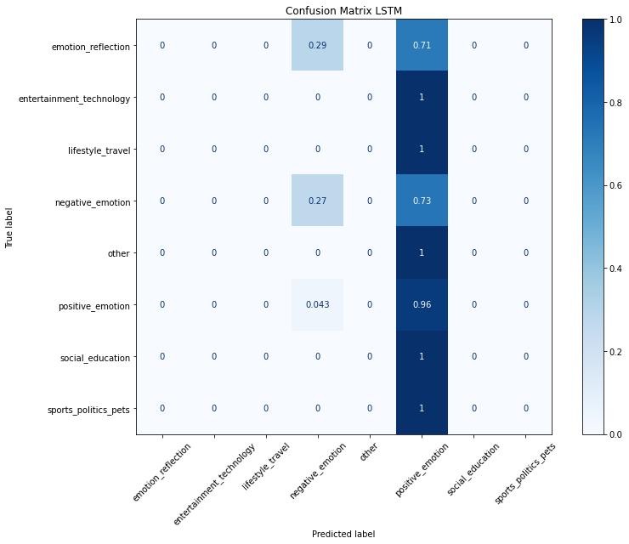
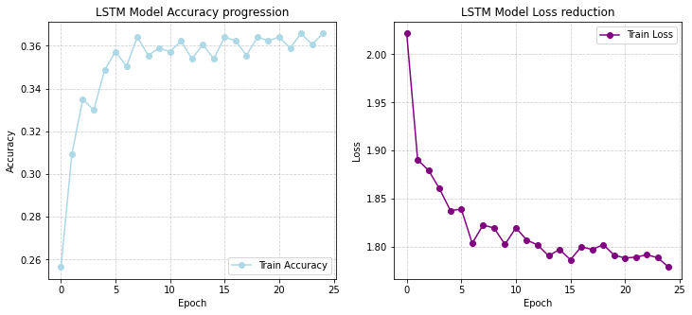
Page
10
Αποτελέσματα LSTM
Το LSTM παρουσίασε βελτιωμένη Accuracy σε σχέση με τα κλασικά μοντέλα, φτάνοντας το 36,05%.

Slide 11

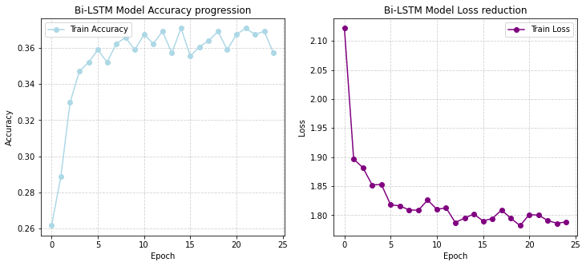
Page
11
Αποτελέσματα Bi-LSTM
Το Bi-LSTM παρουσίασε Accuracy 36,05%, με σταδιακή μείωση του loss κατά την εκπαίδευση.

Slide 12

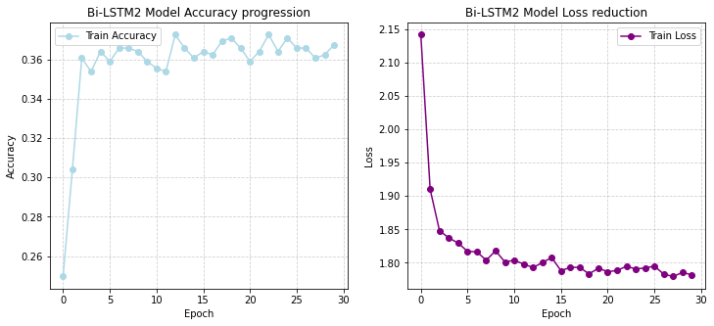
Page
12
Αποτελέσματα Bi-LSTM2
Το Bi-LSTM2, παρουσίασε Accuracy περίπου 35,37%.

Slide 13
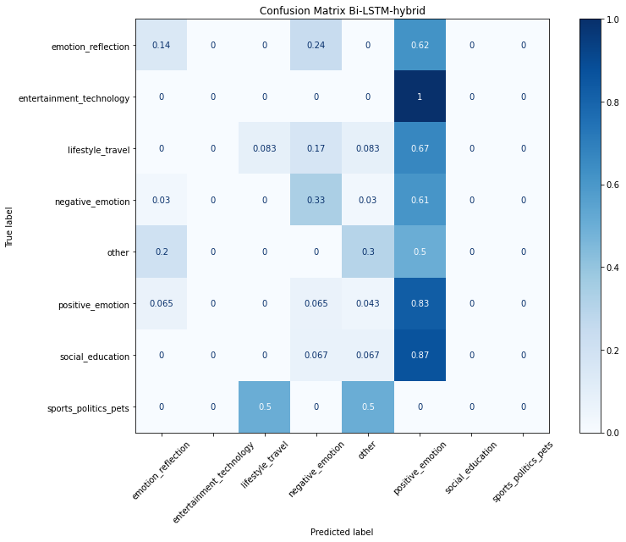
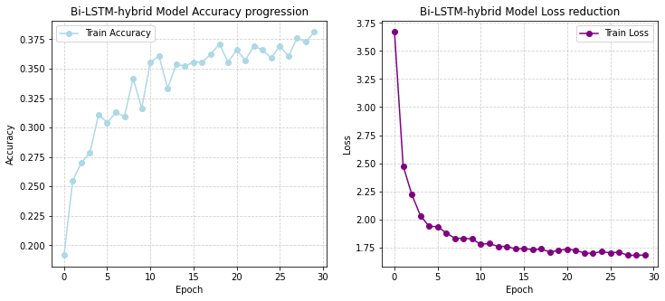
Αποτελέσματα Bi-LSTM Hybrid
Page
13
Το υβριδικό Bi-LSTM συνδύασε διαφορετικές ομάδες αριθμητικών χαρακτηριστικών μέσω δύο παράλληλων κλάδων και πέτυχε Accuracy 38,10%.

Slide 14
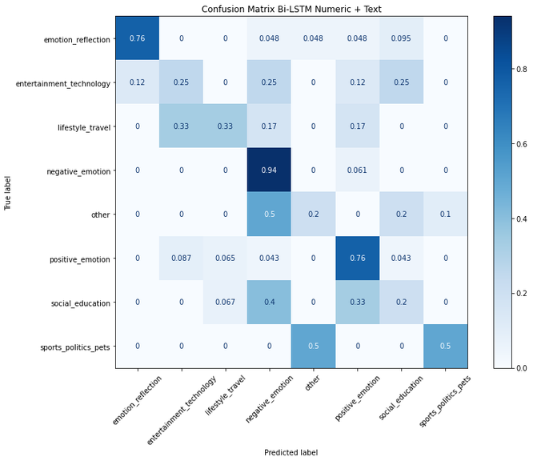
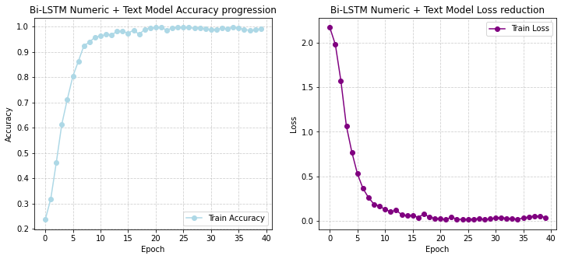
Page
14
Αποτελέσματα Bi-LSTM Numeric + Text
Το Bi-LSTM Numeric + Text πέτυχε Accuracy 63,95% και macro F1-score 0,50.

Slide 15
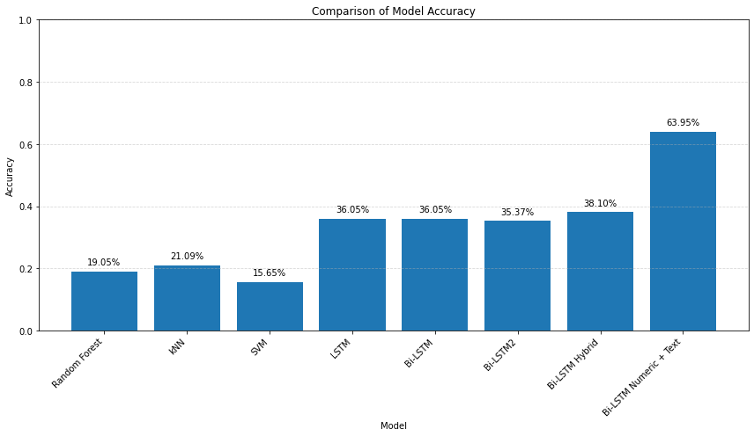
Page
15
Συγκριτική αξιολόγηση των μοντέλων
Η απόδοση αυξάνεται σημαντικά με τη μετάβαση από τα κλασικά μοντέλα στα νευρωνικά και, κυρίως, με την ενσωμάτωση κειμενικής πληροφορίας. Το Bi-LSTM Numeric + Text πέτυχε την υψηλότερη Accuracy (63,95%), ενώ τα μοντέλα που βασίζονται αποκλειστικά σε αριθμητικά χαρακτηριστικά παρέμειναν κάτω από 40%.

Slide 16
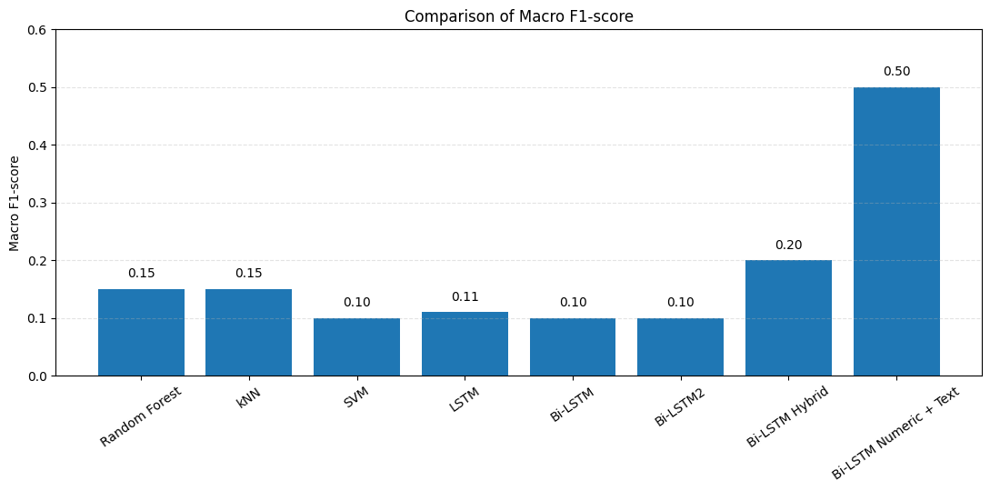
Page
16
Σύγκριση Macro F1-score
Το macro F1-score επιτρέπει την αξιολόγηση της απόδοσης με ίσο βάρος σε όλες τις κατηγορίες. Η μεγαλύτερη βελτίωση παρατηρείται στο Bi-LSTM Numeric + Text, με macro F1-score 0,50, ενώ τα προηγούμενα μοντέλα παρουσιάζουν σημαντικά χαμηλότερες τιμές.

Slide 17
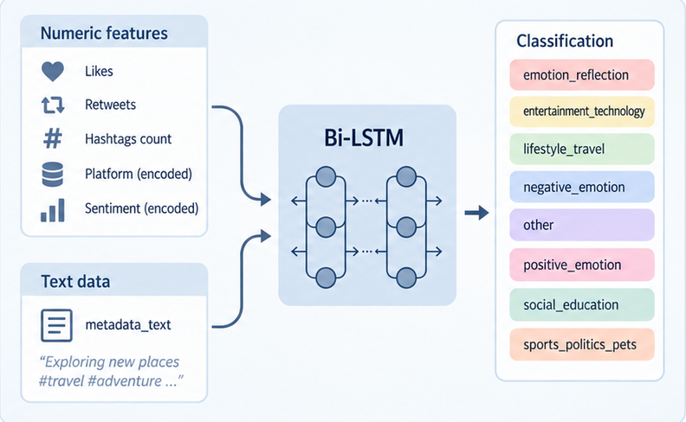
Page
17
Συμπεράσματα
  Τα μοντέλα που χρησιμοποίησαν μόνο Likes και Retweets παρουσίασαν περιορισμένη απόδοση.
  Η προσθήκη περισσότερων χαρακτηριστικών βελτίωσε σταδιακά την ταξινόμηση.
  Η ενσωμάτωση κειμενικής πληροφορίας οδήγησε στη μεγαλύτερη αύξηση της απόδοσης.
  Το Bi-LSTM Numeric + Text πέτυχε Accuracy 63,95% και macro F1-score 0,50.

Slide 18
Page
18
Περιορισμοί & Μελλοντική εργασία
Περιορισμοί
Μελλοντική εργασία
  Μικρό και ανισόρροπο σύνολο δεδομένων (732 αναρτήσεις).
  Δεν χρησιμοποιήθηκε ξεχωριστό σύνολο επικύρωσης (validation set).
  Παρατηρήθηκε ένδειξη πιθανής υπερπροσαρμογής στο Bi-LSTM Numeric + Text.
  Η metadata_text περιλαμβάνει hashtags, τα οποία συνδέονται με τη μεταβλητή-στόχο.
  Χρήση μεγαλύτερου και πιο ισορροπημένου συνόλου δεδομένων.
  Αξιοποίηση ανεξάρτητου validation set.
  Αποφυγή πιθανής διαρροής πληροφορίας από τα hashtags.
  Εφαρμογή πιο προηγμένων τεχνικών επεξεργασίας φυσικής γλώσσας (NLP).

Slide 19
Page
19
ΕΥΧΑΡΙΣΤΏ ΓΙΑ ΤΗΝ ΠΡΟΣΟΧΉ ΣΑΣ!
https://github.com/ekiamouri/ptixiaki

Slide 20
Page
20
ΕΡΩΤΗΣΕΙΣ;

